Slide 1
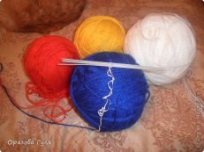
Выполнение изделий из образцов в технике вязания спицами.
МОУ Кузьмоловская СОШ №1
Учитель технологии Лютая Е.А.

Slide 2
Цель: повысить мотивацию при вязании образцов спицами
Задачи:
Познакомить учащихся с использованием платочного вязания
Развивать чувство пропорции
Вырабатывать усидчивость, аккуратность
Воспитывать любовь к рукоделию
Notes:
Совет. Добавьте сюда свои заметки докладчика.

Slide 3
Давайте вспомним:
1. Какие материалы и инструменты необходимы для ручного вязания?
2. Назовите основное правило подбора спиц.
3. Почему петли первого ряда набирают на две спицы сложенные вместе?
4. Как провязывают кромочные петли?

Slide 4
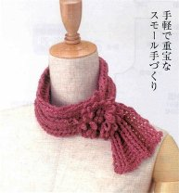
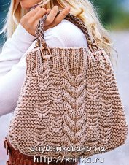
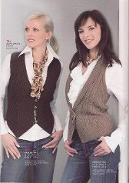
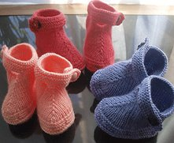
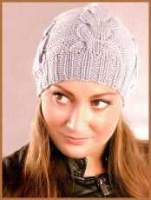
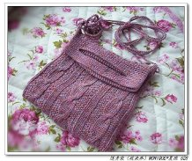
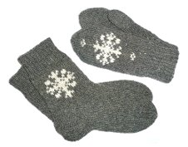
Мы тоже так сможем:

Slide 5
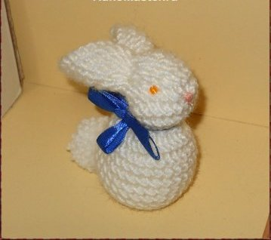
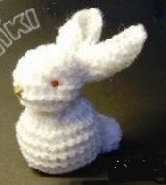
А пока,
мы из связанных образцов изготовим
вот такого, замечательного зайчика

Slide 6
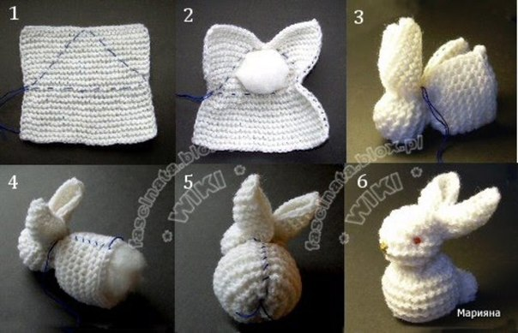
ПОСЛЕДОВАТЕЛЬНОСТЬ ИЗГОТОВЛЕНИЯ

Slide 7
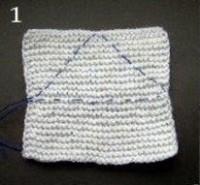
ВЯЗКА ПЛАТОЧНАЯ
Связать образец 10х10 см
Прочной нитью, в цвет образца,
прошить через середины 3-х сторон
квадрата швом вперёд иголку

Slide 8
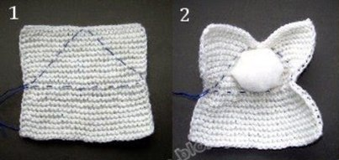
Стянуть концы нити
Образовавшееся углубление набить
синтепоном

Slide 9
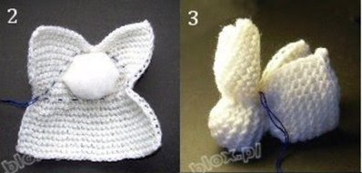
Сформировать голову и шею
Обмотать концы ниток вокруг шеи и
завязать

Slide 10
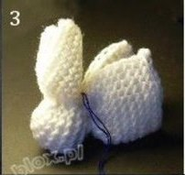
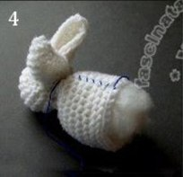
Сшить открытые концы по спинке
Набить синтепоном туловище

Slide 11
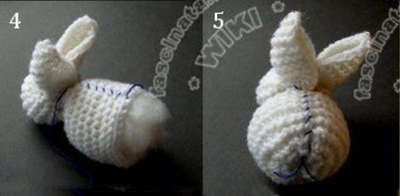
Собрать на сборку и стянуть нить
по низу туловища

Slide 12
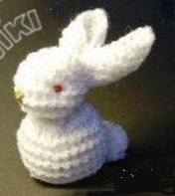
Пришить бусины или вышить глаза и
нос
Сделать и пришить хвост
Зайчик готов

Slide 13
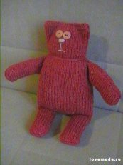
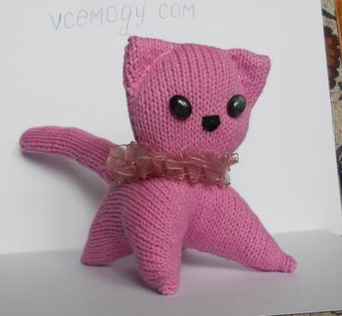
А из образцов чулочной вязки можно сделать вот таких котят:

Slide 14
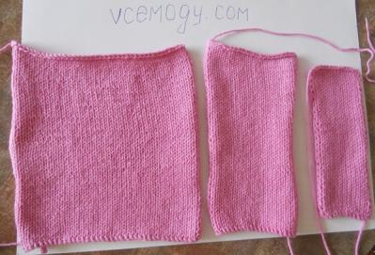
ВЯЗКА ЧУЛОЧНАЯ
Связать 3 детали:
Квадрат 10х10 см - туловище
½ квадрата – голова
¼ квадрата - хвост

Slide 15
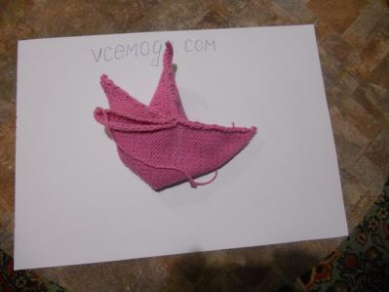
Сложить углы по диагонали
Сшить две прилегающие стороны угла, оставляя середину не зашитой

Slide 16
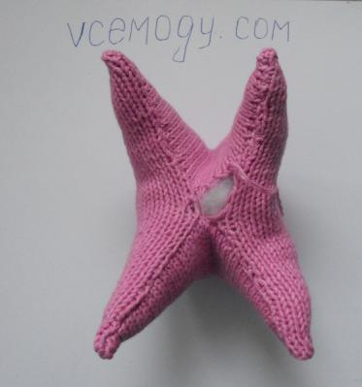
Набить деталь, пропихивая синтепон в тонкие места ножек
Отверстие аккуратно зашить. Туловище и ножки готовы.

Slide 17
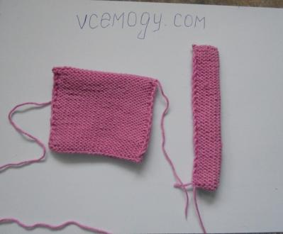
Прямоугольник для головы с изнанки сложить поперек и сшить его по бокам
Деталь хвоста сложить поперек, сшить вдоль и зашить с одного конца.

Slide 18
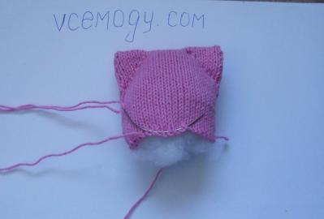
Вывернуть детали.
Хвост заполнить синтепоном.
На детале головы котика сшиваем уголки возле сгиба наискосок – это будут ушки.
Заполнить голову синтепоном ( в зашитые ушки синтепон не набивать

Slide 19
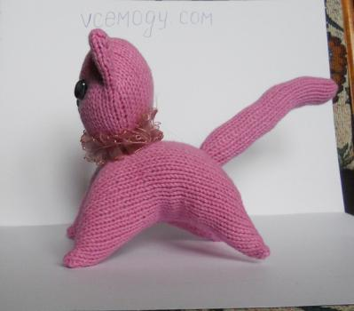
Пришиваем голову и хвост к туловищу
Пришить глазки
Вышить черными нитками носик
Шейку украсить бантиком

Slide 20
Котёнок готов

Slide 21
Закрепление материала
Как называются петли используемые для вязания платочной вязки?
Что значит «двустороннее» вязание?
Почему вязка называется платочная?
Где можно использовать платочную вязку?

Slide 22
Творческих успехов!

